Slide 1
Сказка как средство развития творческих способностей детей

Slide 2
Цель:
Развитие творческих способностей детей средствами театрального искусства.
Задачи:
1. Создать условия для развития творческой активности детей, участвующих
в театральной деятельности.
2. Формировать у детей простейшие образно-выразительные умения, учить
имитировать характерные движения сказочных животных.
Учить выражать эмоции через движения и мимику; учить выразительной интонации.
4. Активизировать словарь детей, совершенствовать звуковую культуру речи,
интонационный строй, диалогическую речь.
5. Развить у детей интерес к театральной игровой деятельности.

Slide 3
Сказка понятна и близка ребенку, можно отметить огромное влияние сказки на общее психическое развитие ребенка – его мышление, воображение, произвольности поведения, развитие эмоциональной сферы, формирование опыта межличностных отношений. Но особое влияние оказывает сказка на развитие творческих способностей дошкольников.
Творческие способности – это индивидуальные особенности качества человека, которые определяют успешность выполнения им творческой деятельности различного рода.
Проживая вместе с персонажами любимой сказки различные ситуации, малыши получают маленькие крупицы мудрости, терпения, доброты, творческой мысли, которые станут основой их взрослой жизни, надёжными спутниками. Таким образом, каждый ребёнок проявляет себя в какой-нибудь роли, развивает уверенность в своих силах, а это открывает дорогу к творчеству. Побуждение к импровизации подталкивает детей к творческим поискам:
Дети всегда с удовольствием играют роли: надевают костюмы и действуют, но для многих детей это серьёзное испытание, им легче говорить от лица сказочного героя
Сказка - это удивительное по силе психологического воздействия средство работы с внутренним миром ребенка, мощный инструмент развития, она в определенной степени удовлетворяет три естественные психологические потребности ребенка:
Потребность в автономности (независимости). В каждой сказке герой действует самостоятельно, полагаясь на свои силы.
Потребность в компетентности (силе, всемогуществе). Герой оказывается способным преодолеть самые невероятные препятствия, оказывается победителем, достигает успеха.
Потребность в активности. Герой всегда находится в действии.

Slide 4
Ожидаемый результат:
1. Инсценировки :
Новогодний утренник - « Как гномик нашел елочку»),
Праздник 8 марта - сказка « Красная шапочка»
Праздник « Встреча весны»- « Как сорока разбудила зверей»
2.Драматизация сказки «Рукавичка» на новый лад.

Slide 5
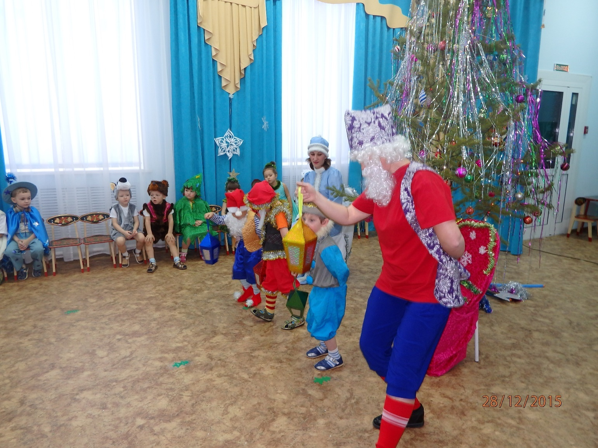

Slide 6
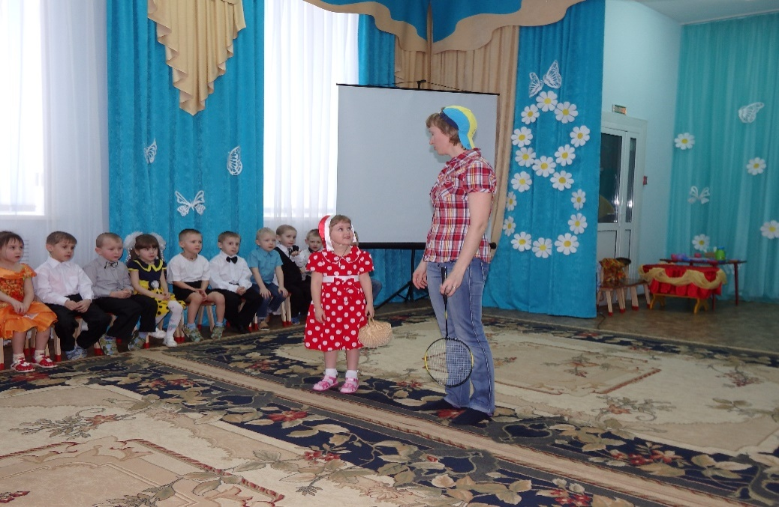
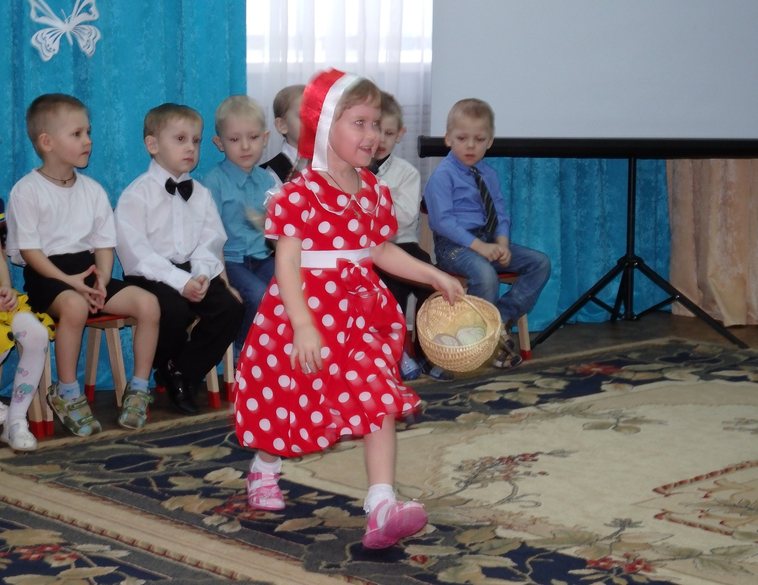
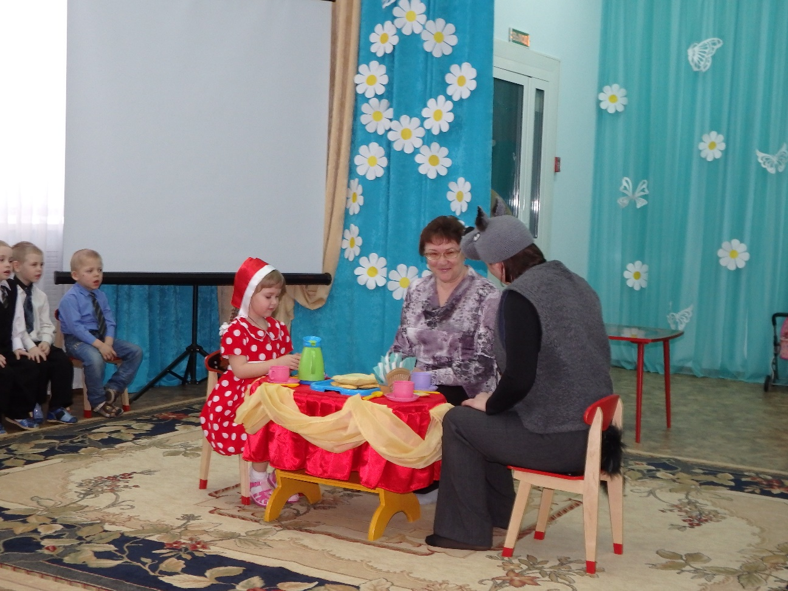

Slide 7
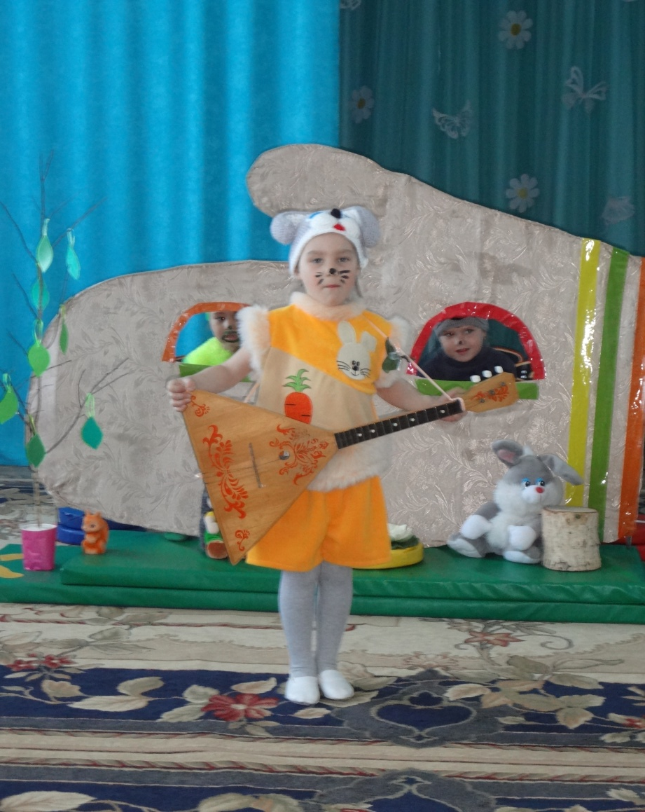
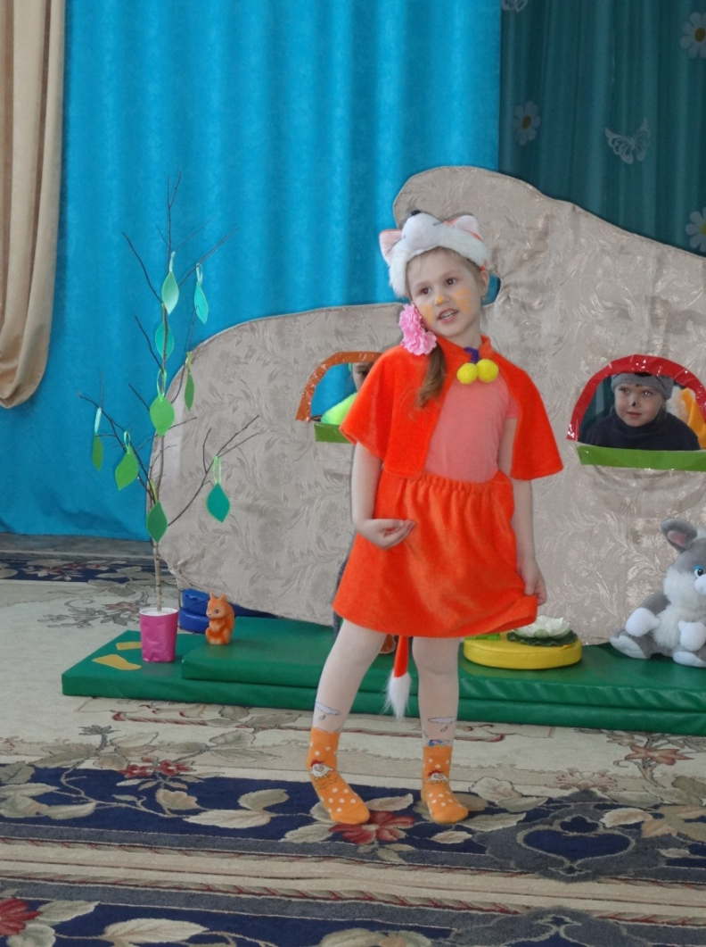

Slide 8
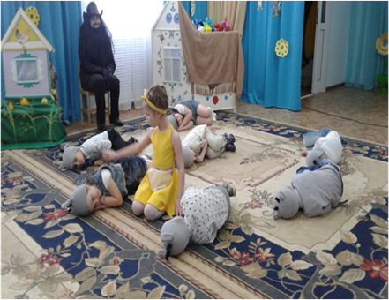

Slide 9
Список используемой литературы
Л.В. Артемова «Театрализованные игры дошкольников», Москва, «Посвещение», 1991г.
Т.Н. Караманенко «Кукольный театр – дошкольникам», Москва, «Просвещение», 1982г.
М.Д.Маханева “Театрализованные занятия в д/с” Москва, Творческий центр “Сфера”, 2003 г.
И.В.Штанько “Воспитание искусством в д/с” Москва, Творческий центр “сфера”, 2007 г.
Н.Ф. Губанова «Театрализованная деятельность дошкольников», Москва, «ВАКО», 2007г.
Н. Ф Губанова «развитие игровой деятельности», Мозаика-Синтез 2012

